Slide 1

Проект
Создание аудиогида по Владикавказскому зоопарку
Номинация: « Гостям из будущего »
Работу выполнил: Габуев Олег Константинович
МБОУ СОШ № 30
г. Владикавказ 7 класс
Научный руководитель: Данильянц Рита Рубеновна
учитель начальных классов
высшей категории
1
2
3
4
5
6
7

Slide 2
Содержание
Актуальность
Цели и задачи
Создание аудиогида
Выводы
Список источников
1
2
3
4
5
6
7

Slide 3
Актуальность
Новизна
Новизна
Новизна
Просветительская работа | Использование современных технологий | Привлечение большего числа посетителей
систематизация знаний о зоопарке города Владикавказ и создание аудиогида на туристическом сайте izi.TRAVEL
https://izi.travel/ru/db20-vladikavkazskiy-zoopark-audiogid/ru
1
2
3
4
5
6
7

Slide 4
Цель: создать аудиогид по Владикавказскому зоопарку.
Задачи:
1. Изучить литературу о первых зверинцах в мире и в России;
2. Найти сведения о создании зоопарка во Владикавказе;
3. Поиск и отбор текстового и иллюстрационного материала.
4. Изучение технологии создания и публикации аудиогида при помощи международных платформ;
5. Редактирование текстового материала и конвертирование в аудио формат.
6. Создание и публикация аудиогида на основе полученных знаний и умений.
1
2
3
4
5
6
7

Slide 5
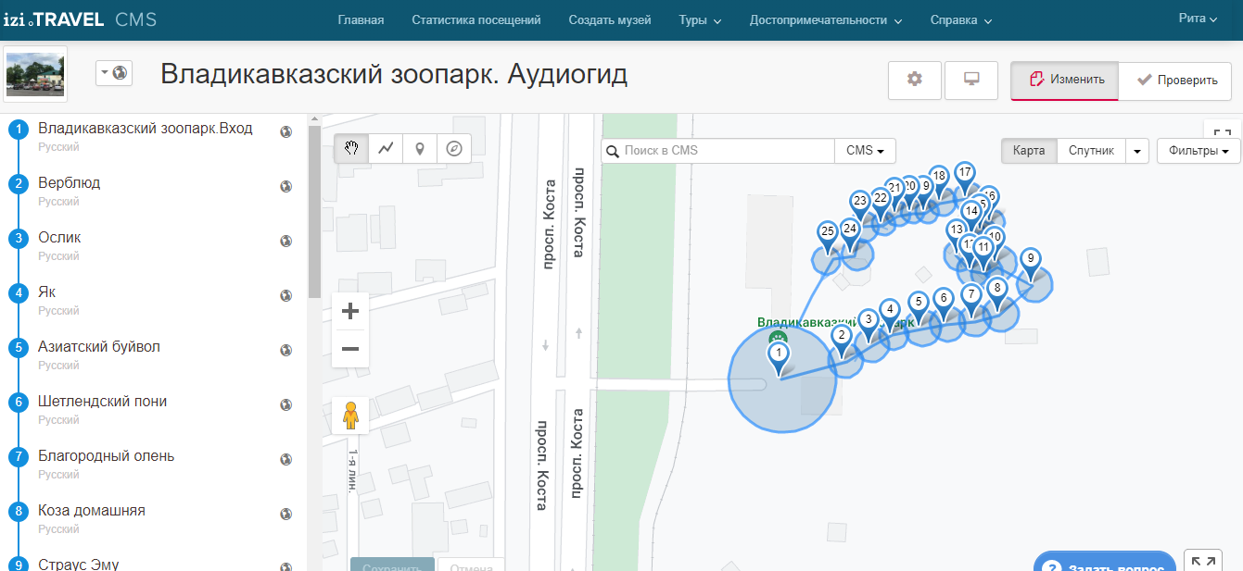
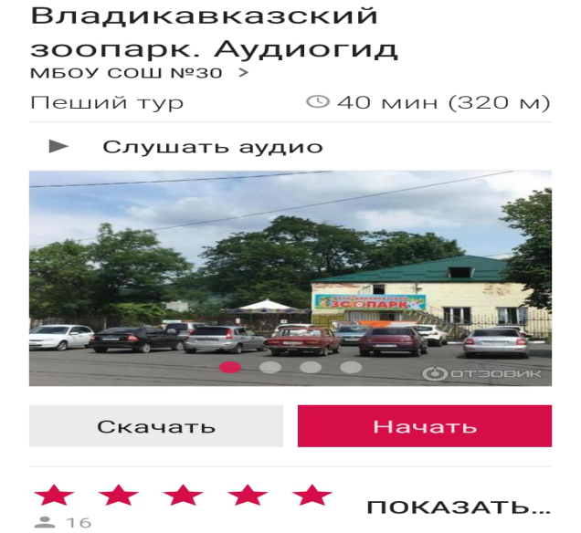
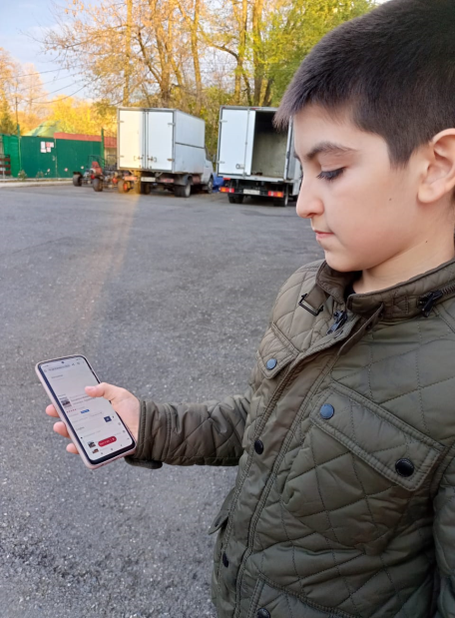
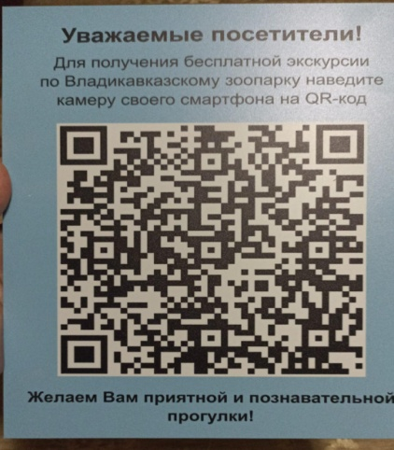
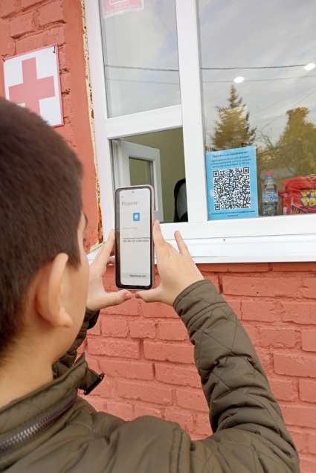
Создание аудиогида
1
2
3
4
5
6
7

Slide 6
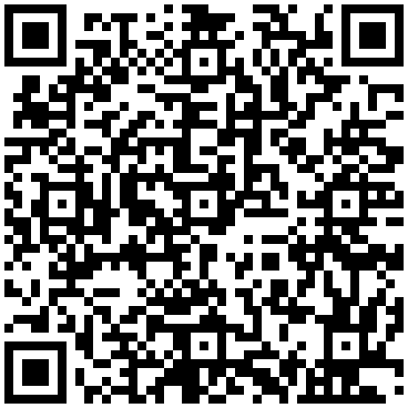
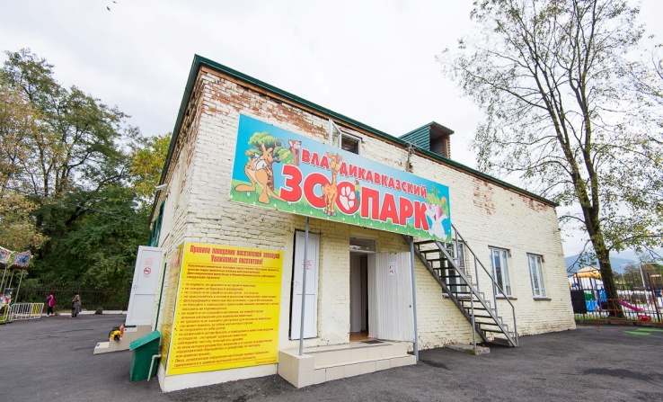
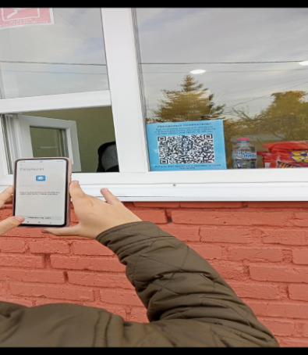
Выводы:
Поставленная цель – составить аудиогид по Владикавказскому зоопарку, достигнута.
Теперь посещение зоопарка не просто прогулка, а познавательная экскурсия.
Аудиогид буду корректировать и дополнять по мере расширения зоопарка.
Мои одноклассники захотели создать аудиогиды по достопримечательностям нашего города.
Желаем приятной и познавательной экскурсии!
1
2
3
4
5
6
7

Slide 7
Список источников:
1. Андреа Мертини. Звери в зоопарке. М.: ТД «Издательство Мир книги», 2009–48с.
2. Атлас животных. М.:«ЭСКМО-Пресс», 2001–96с. Школьник Ю.К.
3. Детская энциклопедия. Царство животных / Пер. с англ. С.В. Чудова. – М.: ЗАО «Издательский Дом ОНИКС», 2000. – 256 с.
4. Патриция Рени. Твоя первая энциклопедия «Зоопарк».М.: «Махаон», 2007. – 72с.
5. Зоопарки – история возникновения [Электронный ресурс]. – Режим доступа: http://zoo.rin.ru/cgi-bin/index.pl?art=7422&idr=4495 (дата обращения: 05.10.2025)
6. Зоопарки мира: история возникновения [Электронный ресурс]. – Режим доступа: http://zoo-dom.com.ua/articles/2419.htm (дата обращения: 27.09.2025)
Информационный портал о животном мире. Источник Интернет- ресурс http://cytoplazma.ru/kozerog_sibirskiy.html. (дата обращения: 01.09.2024)
7. Как создать аудиогид [Электронный ресурс]. – Режим доступа https://izi.travel/ru/help/production/how-to-create-an-outdoor-tour (дата обращения: 21.09.2024)
8. Информационный портал о животном мире. Источник Интернет- ресурс http://cytoplazma.ru/kozerog_sibirskiy.html. (дата обращения: 01.09.2024)
1
2
3
4
5
6
7

